Slide 1


Slide 2

Mahasiswa diharapkan dapat:
Mengingat kembali pengertian dan definisi promosi kesehatan
Mengidentifikasi perjalanan, paradigma baru dan strategi
promosi kesehatan
Mengkomparasi etik medis dan etik dalam promosi kesehatan
Menganalisis permasalahan (issues) dalam etik promosi
kesehatan
Mengevaluasi aplikasi etik kesehatan masyarakat dalam satu
kasus (klinik berhenti merokok)

Slide 3


Slide 4



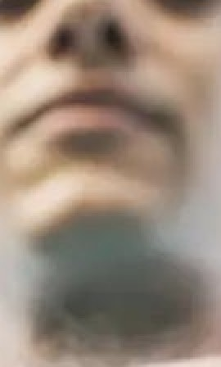



Promosi kesehatan adalah proses advokasi kesehatan yang dilaksanakan untuk meningkatkan kemungkinari:
personal (individu, keluarga & masyarakat),
swasta (profesional dan bisnis) se.rta
pemerintah.(nasional, propinsi, lokal)

Slide 5










“Health promotion iz the procezz of enabling people to increaze control over, and to improve their health”
(The Ottawa Charter, 1986
CO
An iysi
Targeted assessment

Slide 6


Slide 7


Slide 8

















Pasca Shanghai
Declaration zo16 & SDG
Sebelum zo16

Slide 9


Slide 10
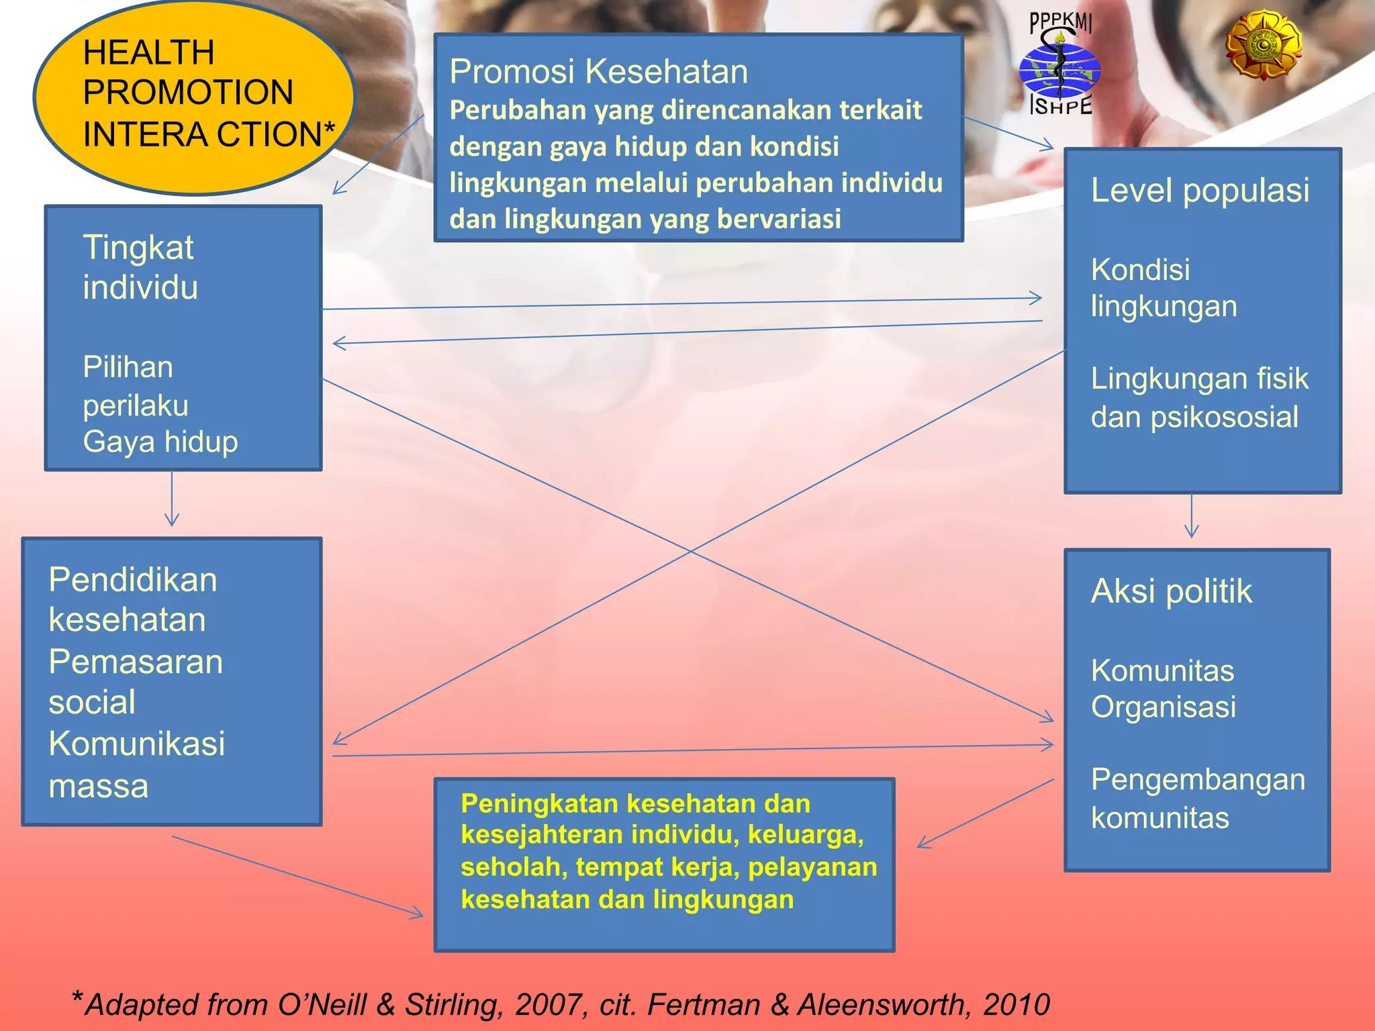

Slide 11








romosl
en
an?
ao?

Slide 12
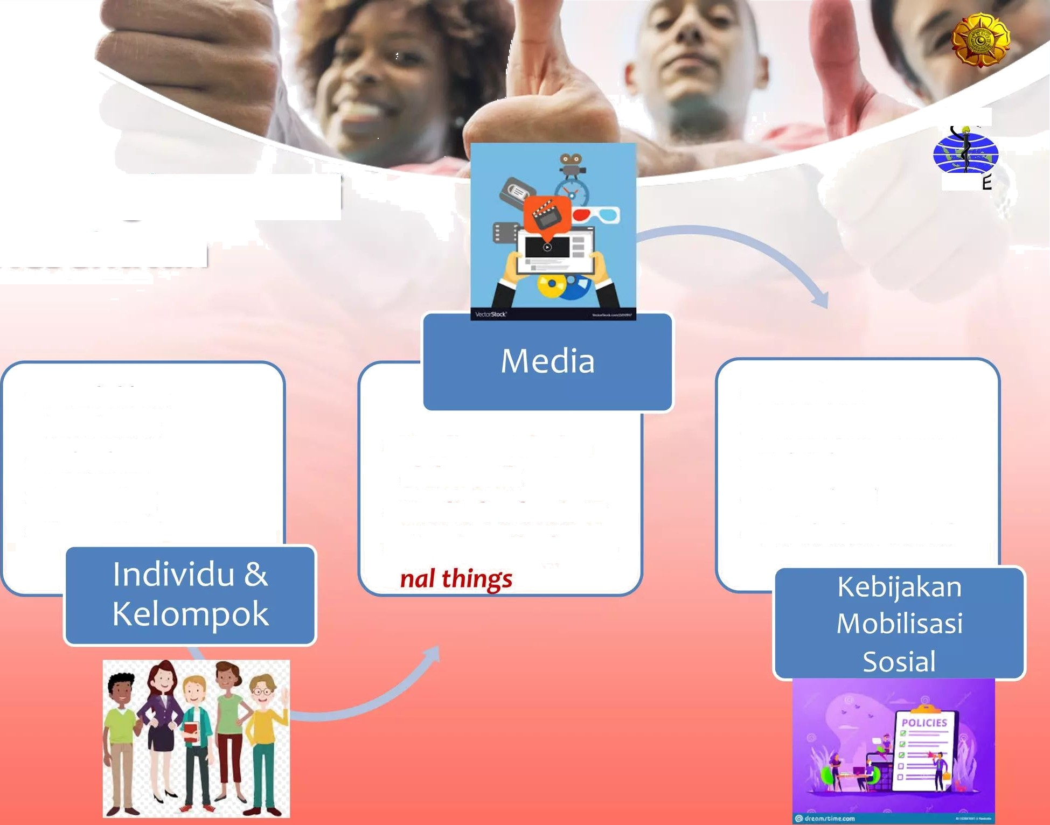

Strategi Promosi Kesehatan
lsn
Pendidikan kesehatan
Pelatihan
Konseling
Konsultasi
Advokasi
Pemasaran sosial
Kebijakan
Organisasi
Perubahan sosial
Media cetak dari
elektronik
¥edia berbasis lT
íUerchnndize/perso

Slide 13
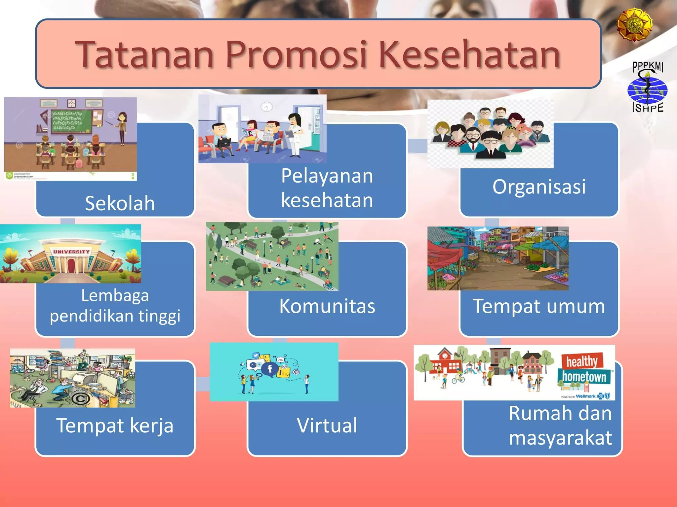

Slide 14
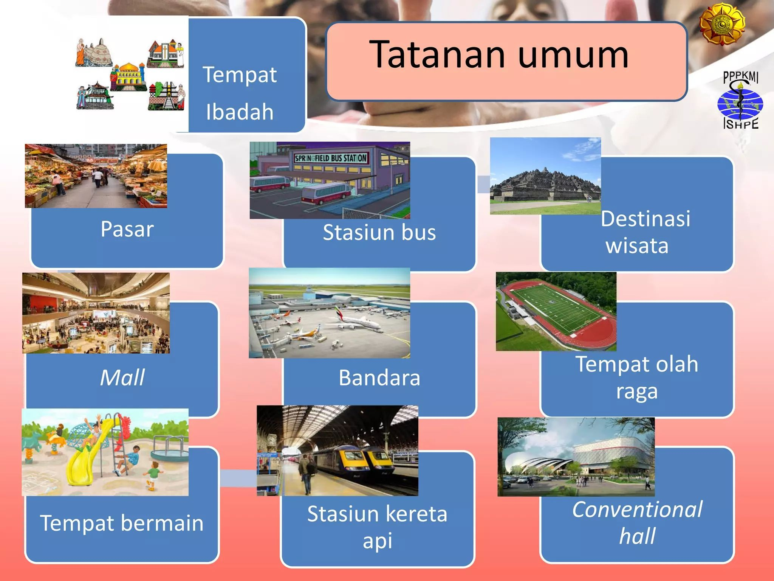

Slide 15


Slide 16
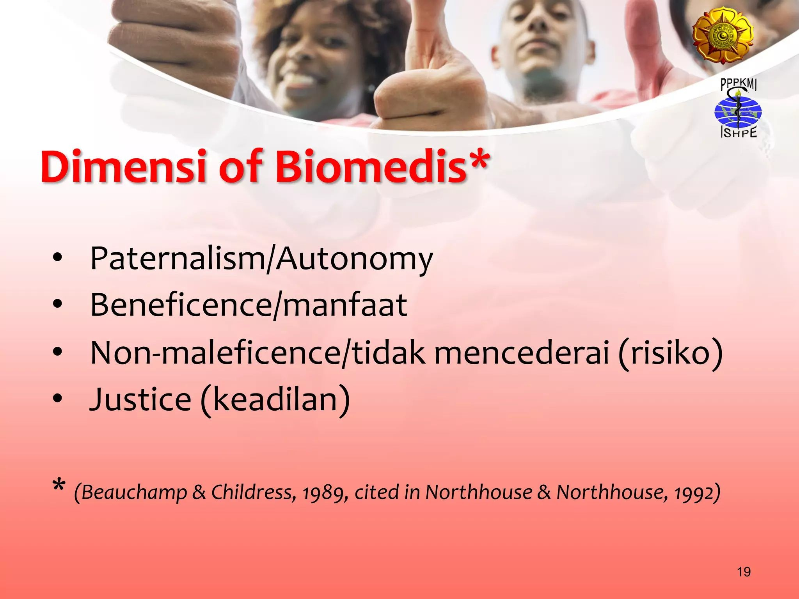

Slide 17







is^
Etik biomedis merupakan aplikasi prinsip etik dan teori masaiah yang terjadi di dalam area

Slide 18










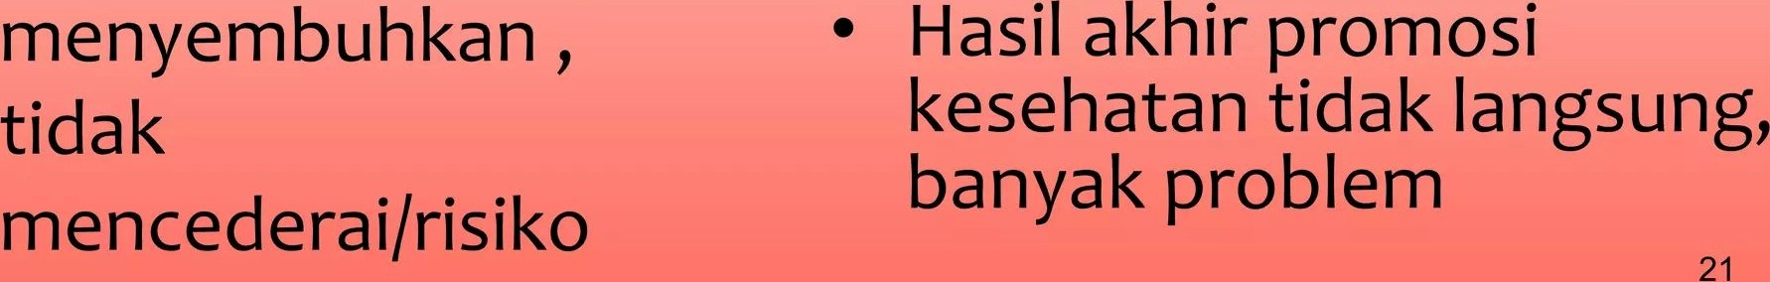
antari an
i
tome
alam eti
se ata
esehatan

Slide 19


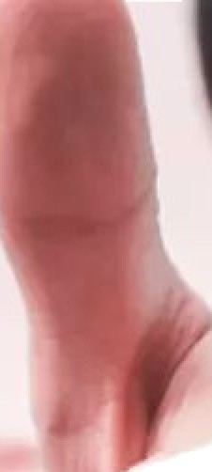





àntan an aiam romosi
ese atan
Promosi Xesehotan
lntervensi promosi kesehatan melalui proses fisik dan social — manusia bewariasi dan tidak bisa diisolasi dari konteks ekonomi dan social
Budaya tidak selalu dalam konteks,
namun seba.gai medium
Biomedik
Berada dalam konteks social, tetapi berjalan m.eIaIui proses fi;lk dan

Slide 20





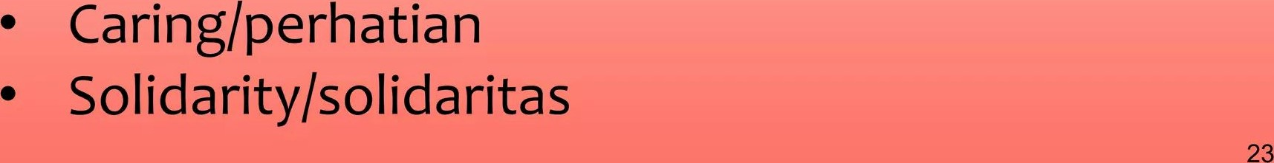
aiam romosi
ata:n ”
Pertimbon berikut:
Well-being/kesejahteraan

Slide 21


Slide 22
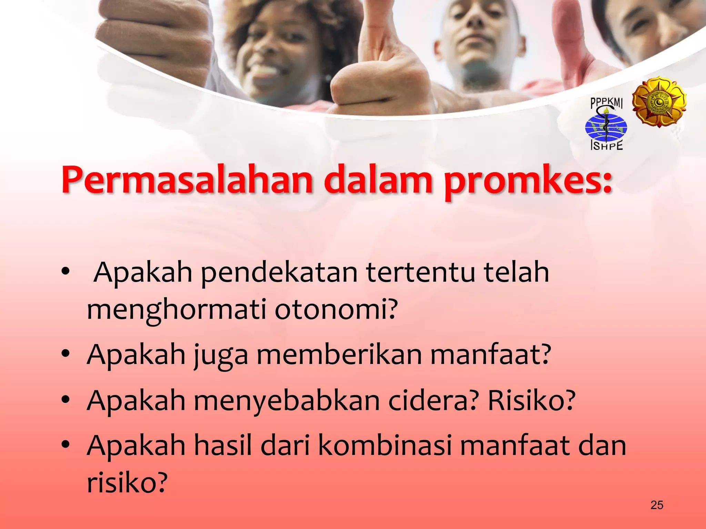

Slide 23

asaıa
Berbahaya untuk kesehatan kitaJ masih jauh dari kesepakatan apa yang harus dilakukan atau tidak,
Dimana awal pilihan personal dan tanggung jawab
sosi.al .mulai?
Bagaimana milih nifai sosia\, .kebebasan individ.u

Slide 24


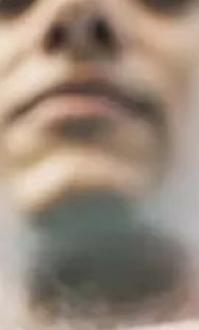



ermasaia aaam e
es:
Apa batasan yang tepat dari negara / provinsi / kabupaten dalam masyarakat liberal dalam mengatur, membatasi atau melarang perilaku yang menyebabkan morbiditas dan mortalitas dirii dalam membentuk atau memengaruhi preferensi dan keinginan warganya, dalam melindungi warganega'ča dari pengaru.h ’komečsial yang dapat mendorong ata'u mempefiahankan pola perilaku yang ett»

Slide 25


12 Ethical Principles
of the Practice of Public Health

Slide 26

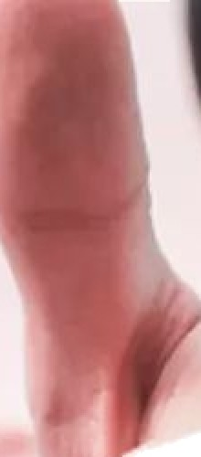

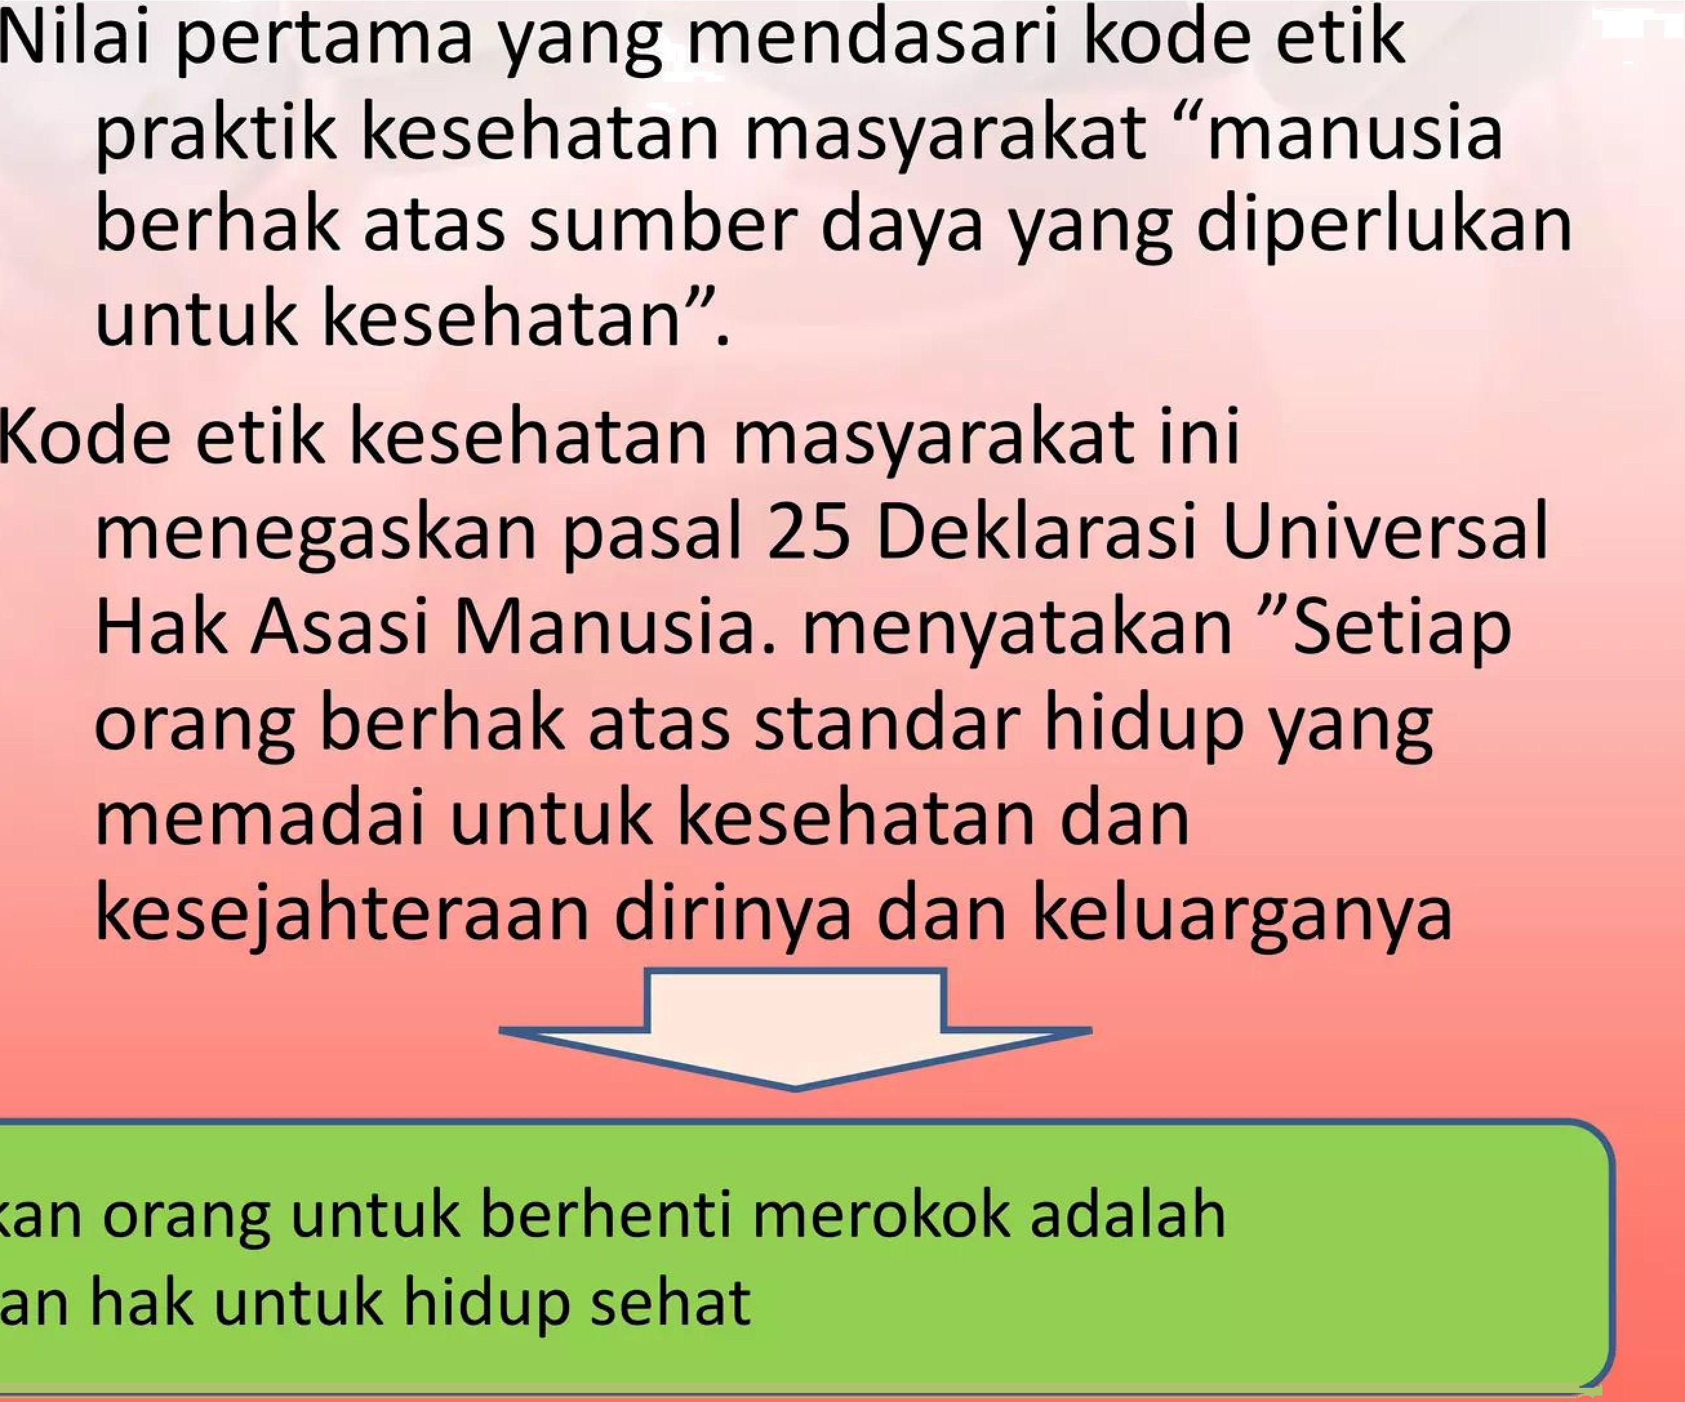

er
rinci es
Prinsíp bioetík
+ Otonomi
+ Manfaat
+ Menghindari
cidera/risiko
+ Keadiian

Slide 27

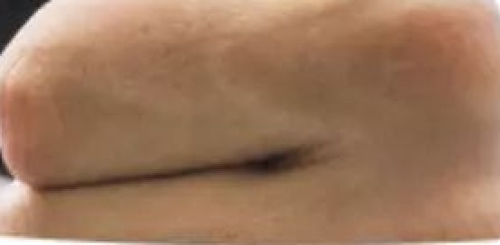
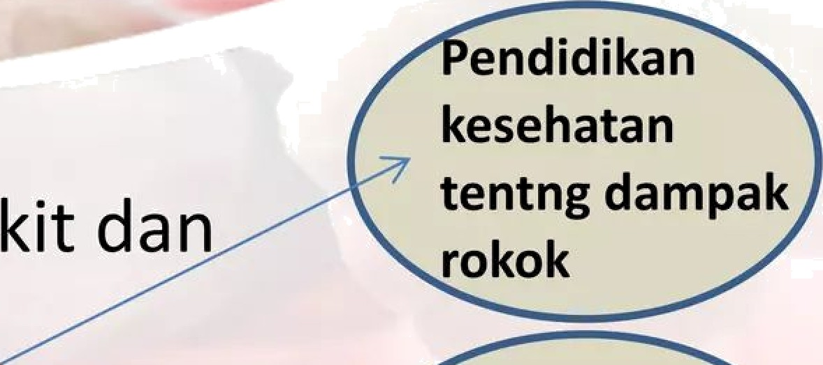

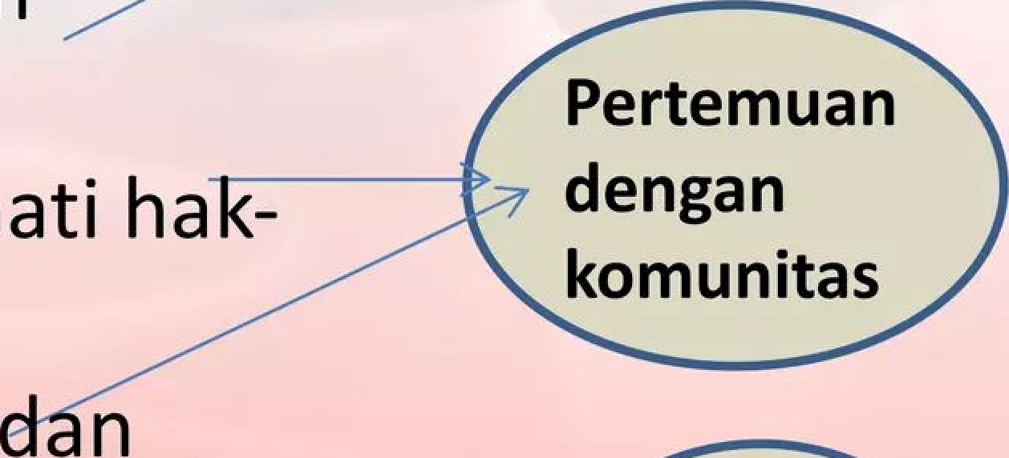
Prinsip etika praktis daìam Kesehatan ¥asyarakat
K
’” " ÿg
endidikan kesehatan tentng dampak rokok
Secara prinsip mengatasi penyebab mendasar dari penyakit dan persyaratan kesehatan, yang bertujuan untuk mencegah dampak kesehatan yang merugikan
Mewujudkan kesehatan masyarakat dengan menghormati ha -
hak individu dalam masyarakat
Pertemuan dengan komunïtas
o Kebijakan, program, dan prioritas harus dikembangkan n
dievaluasi melalui proses yang melibatkan anggota masyarakat
Bekerja untuk pemberdayaan anggota masyarakat dengan
tujuan untuk memastikan bahwa sumber daya dasar yang
diperlukan untuk kesehatan dapat diakses oleh semua
Mencarí informasi yang diperlukan untuk menerapkan kebijakan dan program yang efektif yang melindungi dan meningkatkan kesehatan
Memberi informasi pada komunitas yang membutuhkan untuk membuat/mengambil keputusan
Klïnik berhentî merokok dî Puskesmas

Slide 28
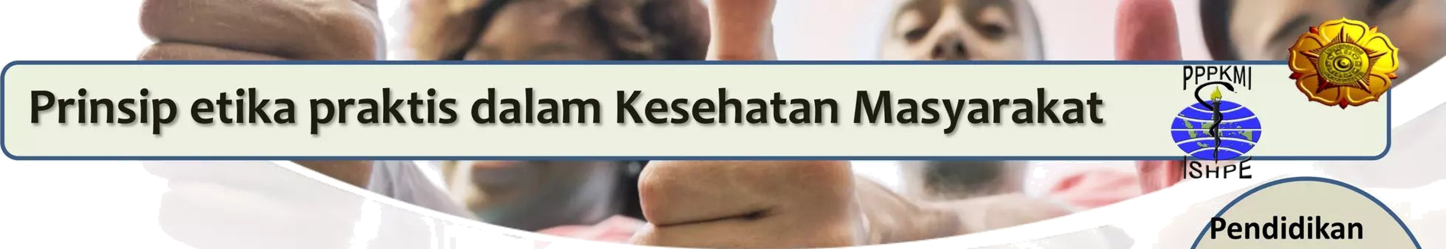

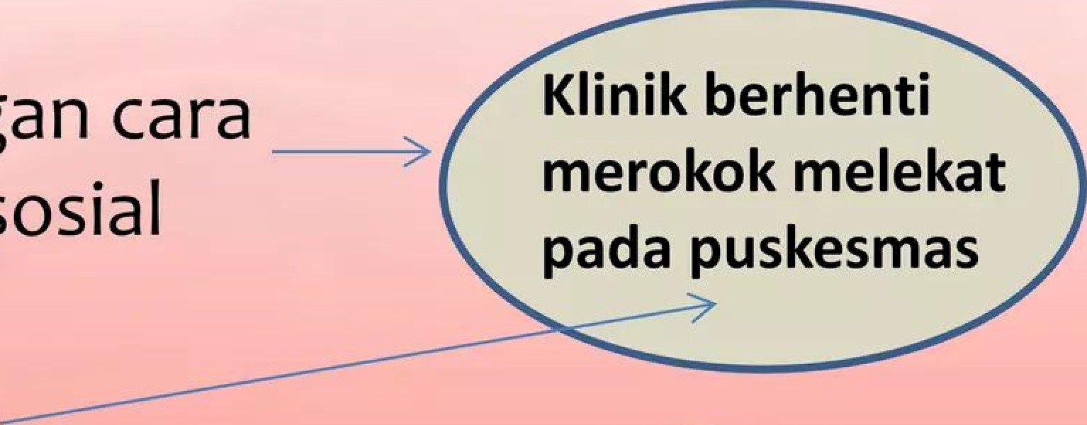
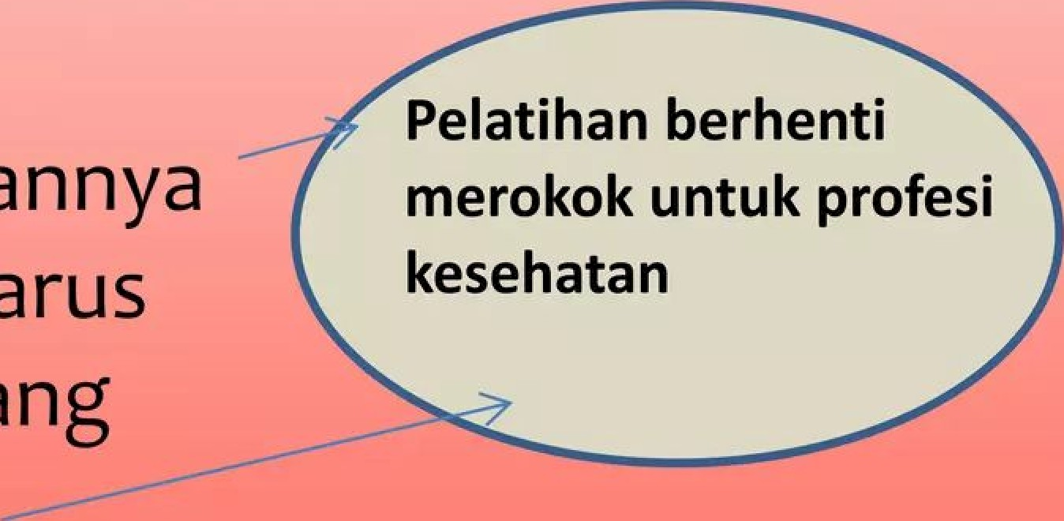
Prinsip etika praktis dalam Kesehatan Masyarakat
^{PK}*l
endidikan kesehatan searah dengan analisis kebutuhan
Bertindak tepat waktu atas informasi yang mereka miliki dalam sumber daya dan mandat yang diberikan kepada mereka oleh publik
Program dan kebijakan harus memasukkan berbagai pendekatan yang mengantisipasi dan menghormati nilai,
kepercayaan dan budaya yang beragam
Program dan kebijakan harus dilaksanakan dengan cara
yang paling meningkatkan lingkungan fisik dan sosial o Lindungi kerahasiaan informasi yang dapat
membahayakan individu atau komunitas jika
dipublikasikan
Harus memastikan kompetensi profesional karyawannya
lnstitusi kesehatan masyarakat dan karyawannya harus terlibat dalam kolaborasi dan afiliasi dengan cara yang membangun kepercayaan publik dan keefektifan
Klinik berhenti merokok melekat pada puskesmas
Pelatihan berhenti merokok untuk profesi keseha'an
ni‹»‹ti.t‘/::»i

Slide 29


Slide 30


Promosi kesehatan & perubahan sosial
Perubahan sosial dan Pengembangan Program Promosi Kesehatan
Tahap 1: /ÏnaIisiS komunitas
Tahap z: Merancang dan inisiasi
Tahap 3.• '•plementasi
Tahap 4: pemeliharaan program & Konsolidasi
Tahap s diseminasi dan penilaian kembali

Slide 31



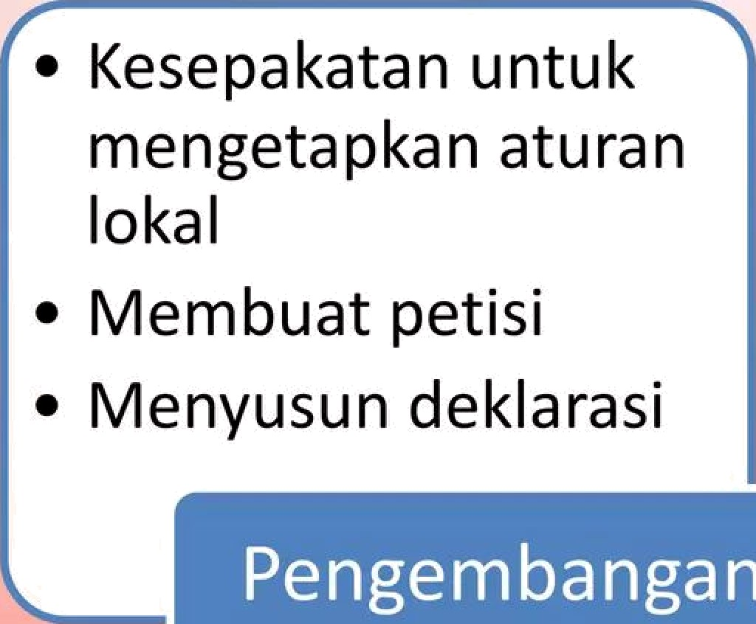

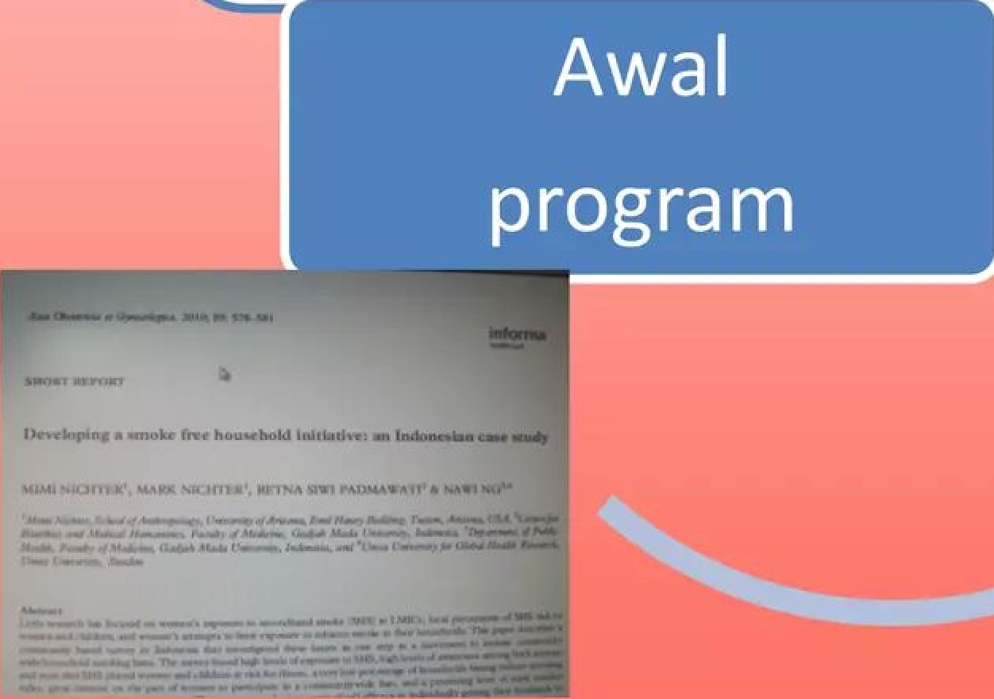
Promosi Kesehatan di Masyarakat:
Jmpiemenvaslauoab Bebas 4,sap J(osos
Quit Tobacco Indonesia UGM kolaborasi dengan Dinas Kes Prop & Kota
Survei komunitas
Pendekatan kualitatif untuk melakukan eksplorasi persepsi dan opini (in-depth interview, FGD)
Pelatihan untuk petugas kesehatan dan pimpinan lokal
Pg|
Mengikuti pertemuan
local yang sudah ada
PKK
Kel laki-laki
Arisan ibu-ibu
Pemuda
RT/RW
Kesepakatan untuk mengetapkan aturan lokal
Membuat petisi
Menyusun deklarasi
- › -
.
- " - "
Rapat koordinasi

Slide 32
_TERIMA KASIH_

